Slide 1

TEAM 3
Linux system
TERM PROJECT
고은진 구경민 민준홍 노희상 박현우

Slide 2






Contents.
Notes:
01 Design 02 Proposed Scheme 03 Previous Attempt 04 Result & Compared Result 05 Demo 06 Q & A

Slide 3
01
SCHEME.
PROPOSED SCHEME

Slide 4
What types of data structure can we choose?
Linked list?
Tree?
Or the others?

Slide 5
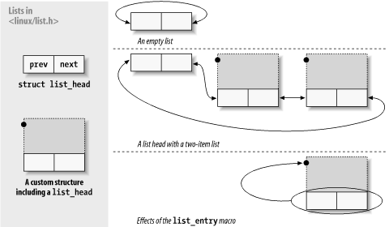
We chose linked list.
Linked list in kernel

Slide 6
HOW TO
IMPROVE
PERFORMANCE?

Slide 7
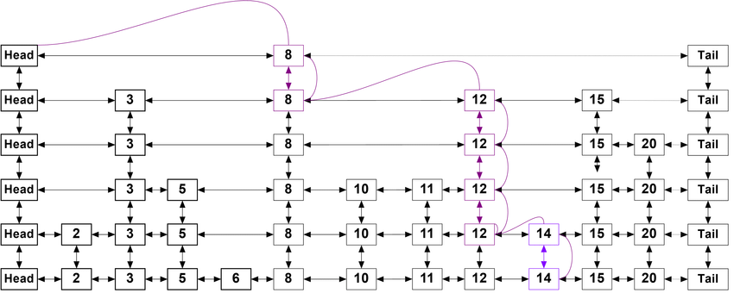
Type 1: Skiplist and Skiplist with thread

Slide 8
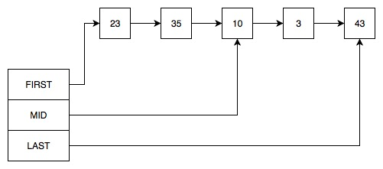
Type 2: Indexing linked list.

Slide 9
Type 3: Three head linked list
Head1
Linked list1
Entry
Head3
Linked list2
Head3
Linked list3

Slide 10
02
DESIGN.
BRAINSTORMING

Slide 11
Skiplist
Make six layer using probability distribution.
The ratio of i- layer is (½)^i

Slide 12
Skiplist with thread
Entry

Slide 13
Linked lists with tread.
Head1
Linked list1
Entry
Head3
Linked list2
Head3
Linked list3

Slide 14
03
ATTEMPT.
IMPLEMENTATION

Slide 15
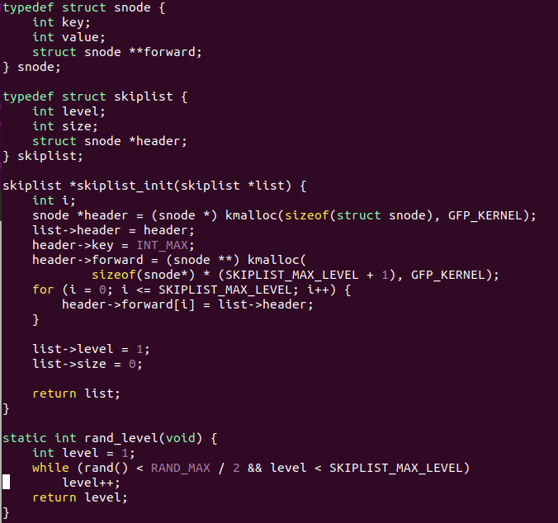
Skiplist and Skiplists with tread
Notes:
스킵리스트 오리진사진
헤더 스트럭트
인서트
서치

Slide 16
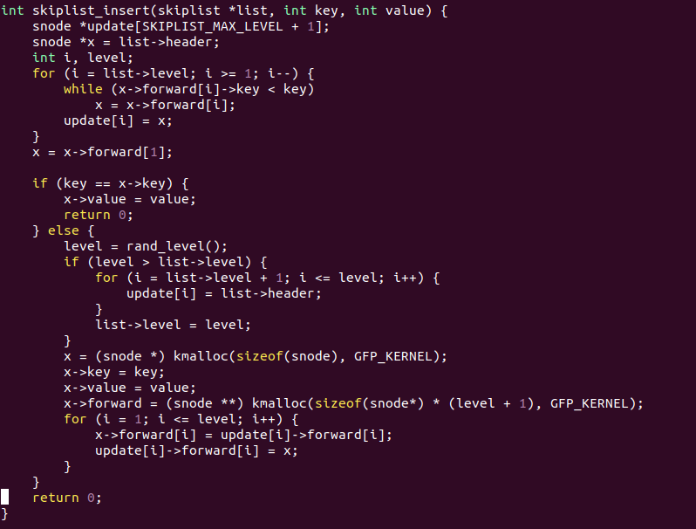
Skiplist and Skiplists with tread
Notes:
스킵리스트 오리진사진
헤더 스트럭트
인서트
서치

Slide 17
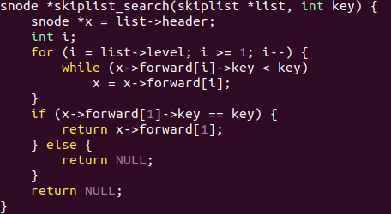
Skiplist and Skiplists with tread
Notes:
스킵리스트 오리진사진
헤더 스트럭트
인서트
서치

Slide 18
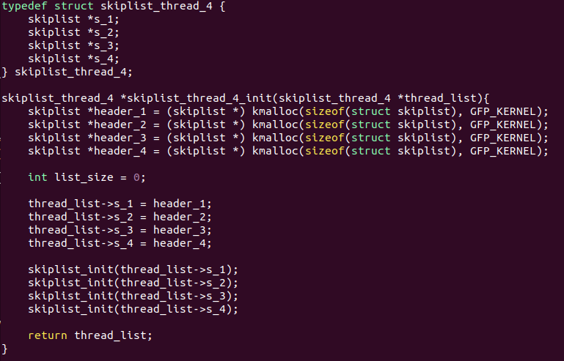
Skiplist and Skiplists with tread
Notes:
스킵리스트 스레드
헤더
인서트
서치

Slide 19
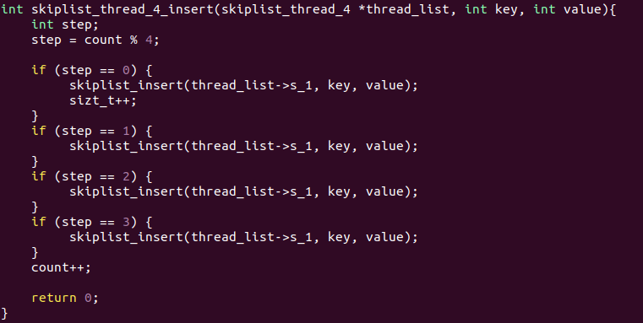
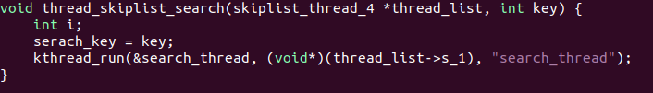
Skiplist and Skiplists with tread
Notes:
스킵리스트 스레드
헤더
인서트
서치

Slide 20
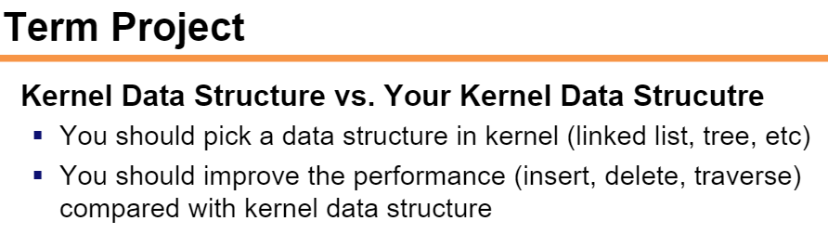
End in failure of Skiplist and Skiplists with tread
WHY?

Slide 21
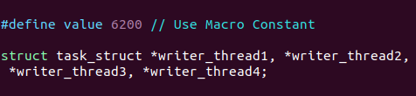
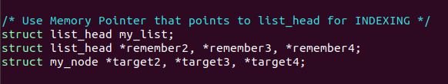
Indexing linked list with multi thread.

Slide 22
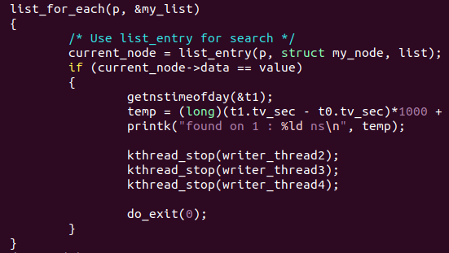
Indexing linked list with multi thread.
writer_function

Slide 23
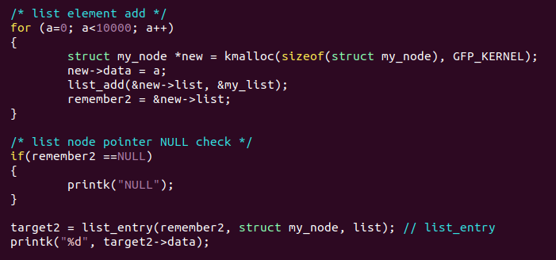
Indexing linked list with multi thread.
__init my_mod_init

Slide 24
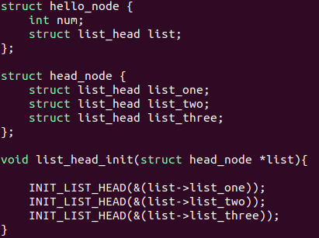
3 heads Linked lists with multi thread.
Notes:
헤더
인서트
서치
딜리트
쓰레드 여러개콜하는거 붙여서

Slide 25
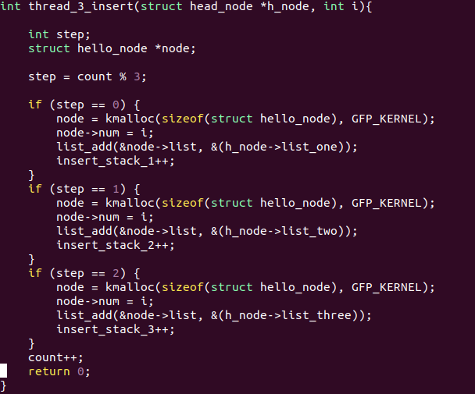
3 heads Linked lists with multi thread.
Notes:
헤더
인서트
서치
딜리트
쓰레드 여러개콜하는거 붙여서

Slide 26
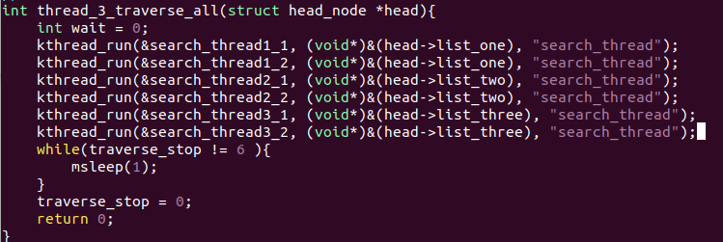
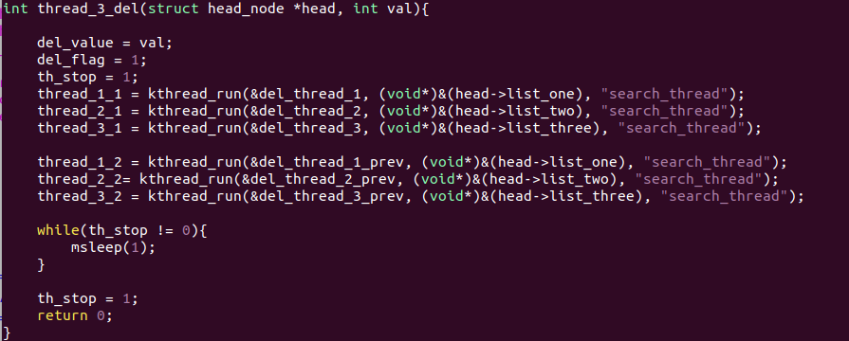
3 heads Linked lists with multi thread.
Notes:
헤더
인서트
서치
딜리트
쓰레드 여러개콜하는거 붙여서

Slide 27
We have some issues about synchronization.
Insert case
-> Synchronization cause delays too much.
Delete
-> If linked lists have duplicated values.
-> If delete operation at a time.

Slide 28
SOLUTION
SOLUTION

Slide 29
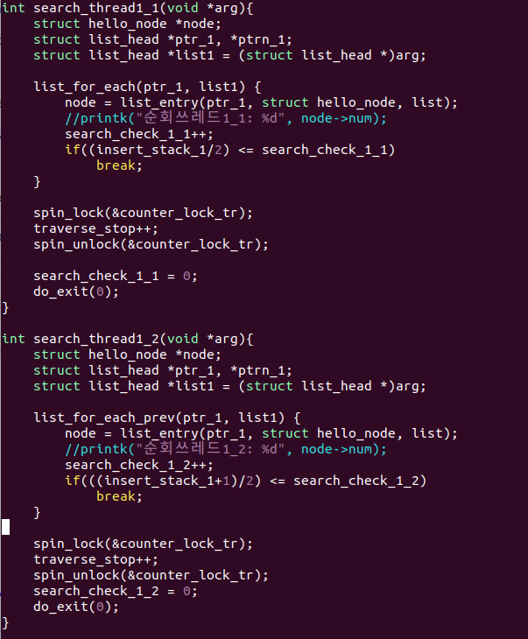
Spinlock
Notes:
트레버스 1-1 트레버스 같이있는거
딜리트 1-1 딜리트 같이 있는거

Slide 30
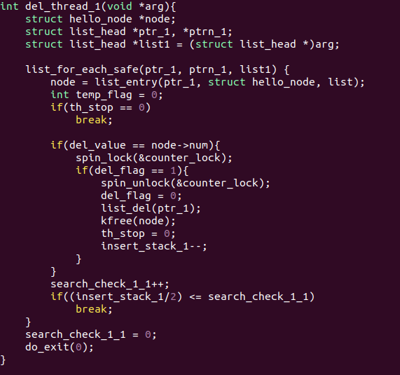
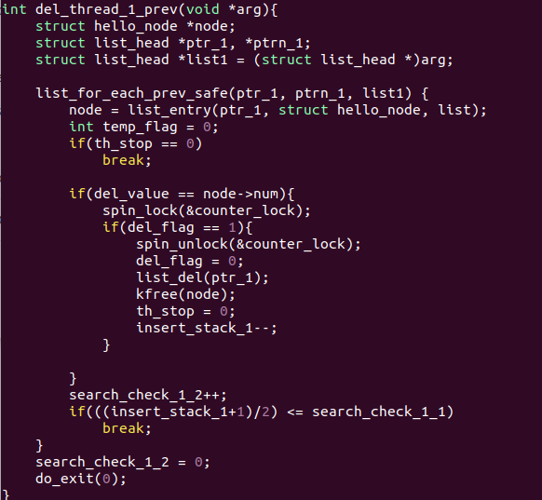
Spinlock
Notes:
트레버스 1-1 트레버스 같이있는거
딜리트 1-1 딜리트 같이 있는거

Slide 31
04
RESULT.
EXISTING & PROPOSED

Slide 32
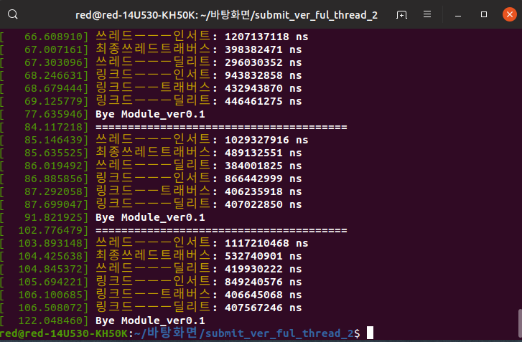
With 2 Threads
Notes:
쓰레드 2개

Slide 33
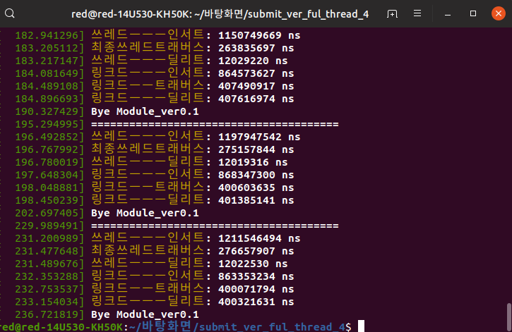
With 4 Threads
Notes:
쓰레드 2개

Slide 34
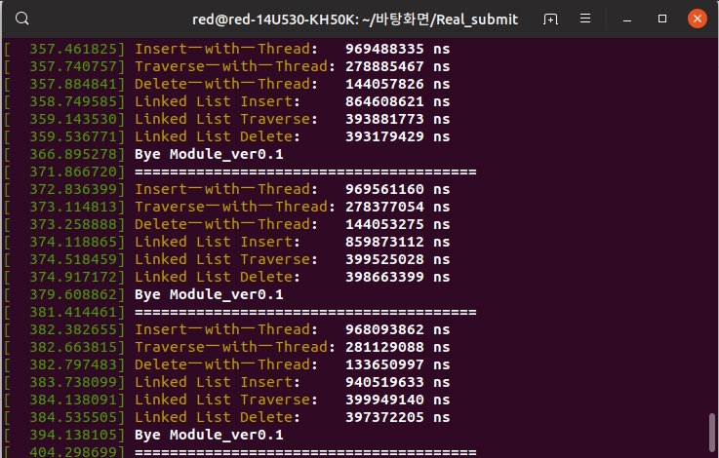
With 6 Threads
Notes:
쓰레드 2개

Slide 35

05
DEMO.
SHOW OUR RESULTS

Slide 36
THANKS!

Slide 37
TEAM 3
Q&A

